Slide 1




目
HOẠT ĐỘNG
Chăm học
1
Khởi động
2
Luyện tập
3
Vận dụng

Slide 2
Khởi động
Thứ Hai ngày 24 tháng 10 năm 2022
Toán

Slide 3
Thứ Hai ngày 24 tháng 10 năm 2022
TOÁN
KHỞI ĐỘNG
Tính bằng cách thuận tiện nhất:
a) 25 + 5 + 19
= (25 + 5) +19
= 30 + 19 = 49
b) 18 + 37 +3
= 18 + (37 + 3)
= 18 + 40 = 58

Slide 4
Thứ Hai ngày 24 tháng 10 năm 2022
Toán
Luyện tập

Slide 5
Thứ Hai ngày 24 tháng 10 năm 2022
Toán
Luyện tập
Bài 1
Đặt tính rồi tính tổng:
a) 2814 +1429 +3046
b) 26387 + 14075 + 9210
54293 + 61934 + 7652
3925 + 618 + 535
Bài làm:
Mẫu: a) 2814 + 1429 + 3046
2814
+
1429
3046
2
8
9
7

Slide 6
Khi thực hiện phép tính cộng có nhiều số hạng ta làm như thế nào?
Khi thực hiện phép tính cộng có ba số hạng, ta:
- Đặt số hạng này dưới số hạng kia theo cột dọc sao cho mỗi chữ số trong cùng một hàng thẳng cột với nhau. Viết dấu + ở số hạng thứ hai, kẻ dấu gạch ngang.
- Cộng theo thứ tự từ phải sang trái.

Slide 7
Bài 1
Đặt tính rồi tính tổng:
b) 26387 + 14075 + 9210
54293 + 61934 + 7652
Bài làm:
b) 26387 + 14075 + 9210
54293 + 61934 + 7652
26387
54293
+
14075
+
61934
9210
7652
7
4
2
9
6
12
9
3
8
7

Slide 8
Thứ ba ngày 2 tháng 11 năm 2021
Toán
Luyện tập
Bài 2
Tính bằng cách thuận tiện nhất:
a) 96 + 78 + 4
67 + 21 + 79
b) 789 + 285 + 15
448 + 594 +52
Em sẽ áp dụng những tính chất nào của phép cộng để tính bằng cách thuận tiện nhất?

Slide 9
Thứ ba ngày 2 tháng 11 năm 2021
Toán
Luyện tập
Bài 2
Tính bằng cách thuận tiện nhất:
a) 96 + 78 + 4
67 + 21 + 79
b) 789 + 285 + 15
448 + 594 +52
Áp dụng những tính chất giao hoán và tính chất kết hợp của phép cộng để tính.

Slide 10
Thứ ba ngày 2 tháng 11 năm 2021
Toán
Luyện tập
* Em hãy nêu tính chất giao hoán của phép cộng?
Khi đổi chỗ các số hạng trong một tổng thì tổng không thay đổi.
* Em hãy nêu tính chất kết hợp của phép cộng?
Khi cộng một tổng hai số với số thứ ba, ta có thể cộng số thứ nhất với tổng của số thứ hai và số thứ ba.

Slide 11
Bài 2
Tính bằng cách thuận tiện nhất:
a) 96 + 78 + 4
b) 789 + 285 + 15
= 789 + ( 285 + 15)
(
)
=
96 + 4 + 78
= 789 + 300
= 100 + 78
= 178
= 1089
67 + 21 + 79
448 + 594 +52
= 67 + ( 21 + 79)
= (448 + 52) + 594
= 67 + 100
= 500 + 594
= 167
= 1094

Slide 12
Bài 3
Tìm x:
a) X – 306 = 504
b) X + 254 = 680
X = 504 + 306
X = 680 - 254
X = 810
X = 426
Tìm số bị trừ:
Cách làm:
Số bị trừ = Hiệu + số trừ
Tìm số hạng chưa biết( SHCB):
Cách làm:
SHCB = Tổng - Số hạng đã biết

Slide 13
Bài 4: Một xã có 5256 người. Sau một năm số dân tăng thêm 79 người. Sau một năm nữa số dân lại tăng thêm 71 người. Hỏi:
Sau hai năm số dân của xã đó tăng thêm bao nhiêu người?
b) Sau hai năm số dân của xã đó có bao nhiêu người?
Bài giải
Sau hai năm số dân của xã đó tăng thêm số người là:
79 + 71= 150( người)
b) Sau hai năm số dân của xã đó có số người là:
5256 + 150 = 5400( người)
Đáp số: a) 150 người.
b) 5400 người.

Slide 14
a
Bài 5 : Một hình chữ nhật có chiều dài là a, chiều rộng là b.
b
Gọi P là chu vi của hình chữ nhật. Ta có công thức tính chu vi hình chữ nhật là:
P = (a + b) x 2 ( a, b cùng một đơn vị đo)
Áp dụng công thức trên để tính chu vi hình chữ nhật, biết:
a) a = 16 cm; b = 12 cm b) a = 45 m; b = 15 m.
a. Chu vi hình chữ nhật là: ( 16 + 12 ) x 2 = 56 (cm)
b. Chu vi hình chữ nhật là : ( 45 + 15 ) x 2 = 120 (m)

Slide 15
Vận dụng
Thứ ba ngày 2 tháng 11 năm 2021
Toán
Luyện tập

Slide 16


Thứ ba ngày 2 tháng 11 năm 2021
Toán
Luyện tập

Slide 17


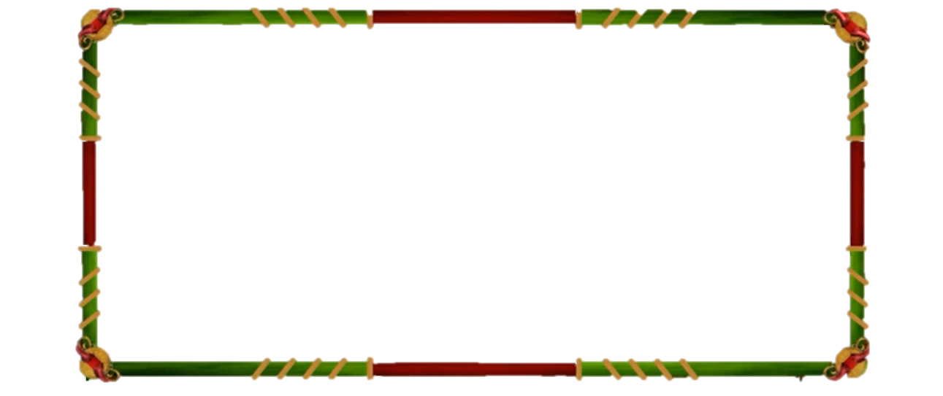

Câu hỏi 1
326 + 215 + 134 = ?
A. 567
B. 675
C. 765
D. 657
nguyenngocduong.vn

Slide 18
Câu hỏi 1
326 + 215 + 134 = ?
A. 567
B. 675
C. 765
D. 657
nguyenngocduong.vn

Slide 19
Câu hỏi 2
Tính bằng cách thuận tiện nhất :
619 + 227 +81 = ?
A. 297
B. 972
C. 792
D. 927
nguyenngocduong.vn

Slide 20
Câu hỏi 2
Tính bằng cách thuận tiện nhất:
619 + 227 +81 = ?
A. 297
B. 972
C. 792
D. 927
nguyenngocduong.vn

Slide 21


